Slide 1
Курсов проект на тема: Автоматична система за поливане
НП "Обучение за ИТ умения и кариера"
Модул 8:Въведение в операционни
и вградени системи
Изготвил: Алекс Делчев Група 08

Slide 2
Съдържание
Описание на проекта
Списък с компоненти
Визуална и електрическа схема
Блокова схема за свързаността на компонентите

Slide 3
Описание и реализация
01
Проектът е реализиран с помощта на онлайн платформа за симулация на електрически вериги с микроконтролери
02
Целта на проекта е да автоматизира и следи показателите на растението – влажността на почвата и светлината

Slide 4
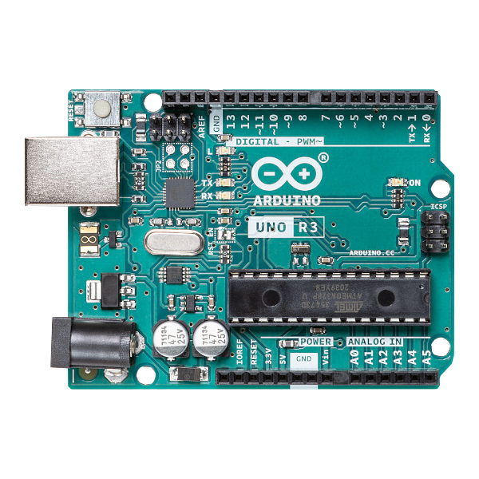
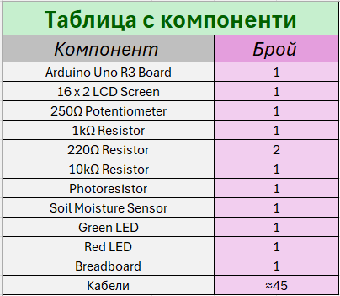
Списък с компоненти

Slide 5
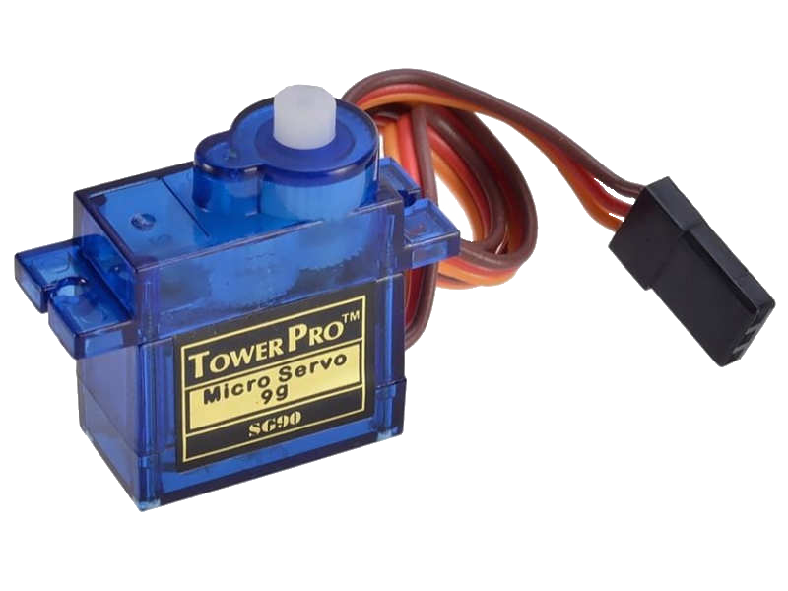
Arduino Uno R3 главният мозък

Slide 6
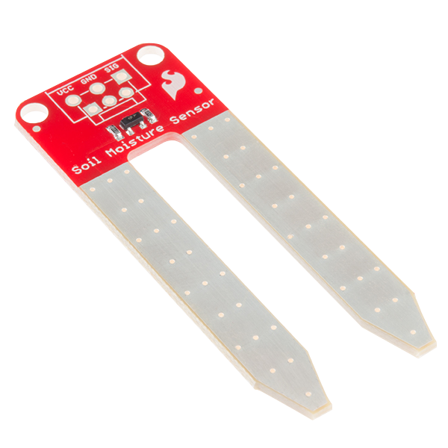
Micro Servo мотор симулира помпа

Slide 7
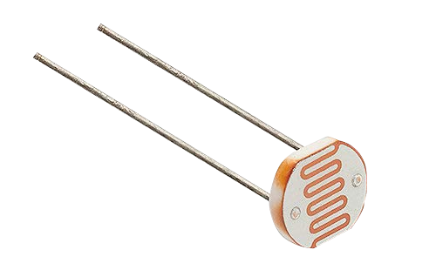
Сензор за влажност на почвата

Slide 8
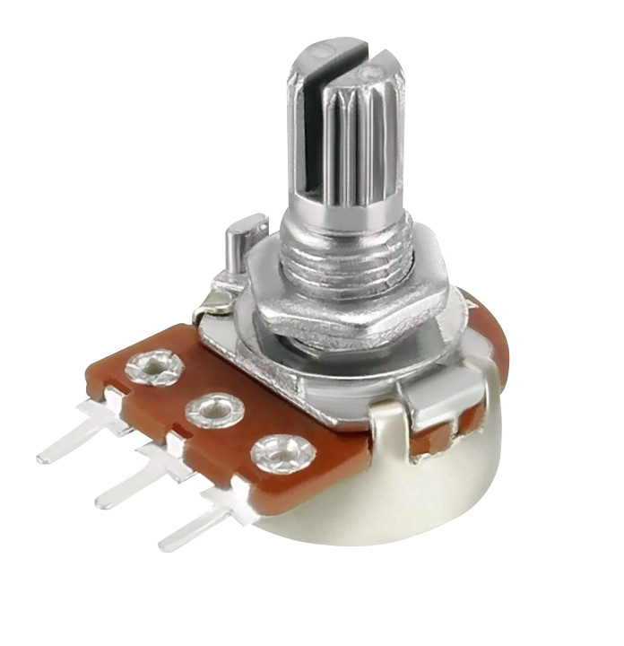
Фоторезистор
следи нивото на светлина

Slide 9
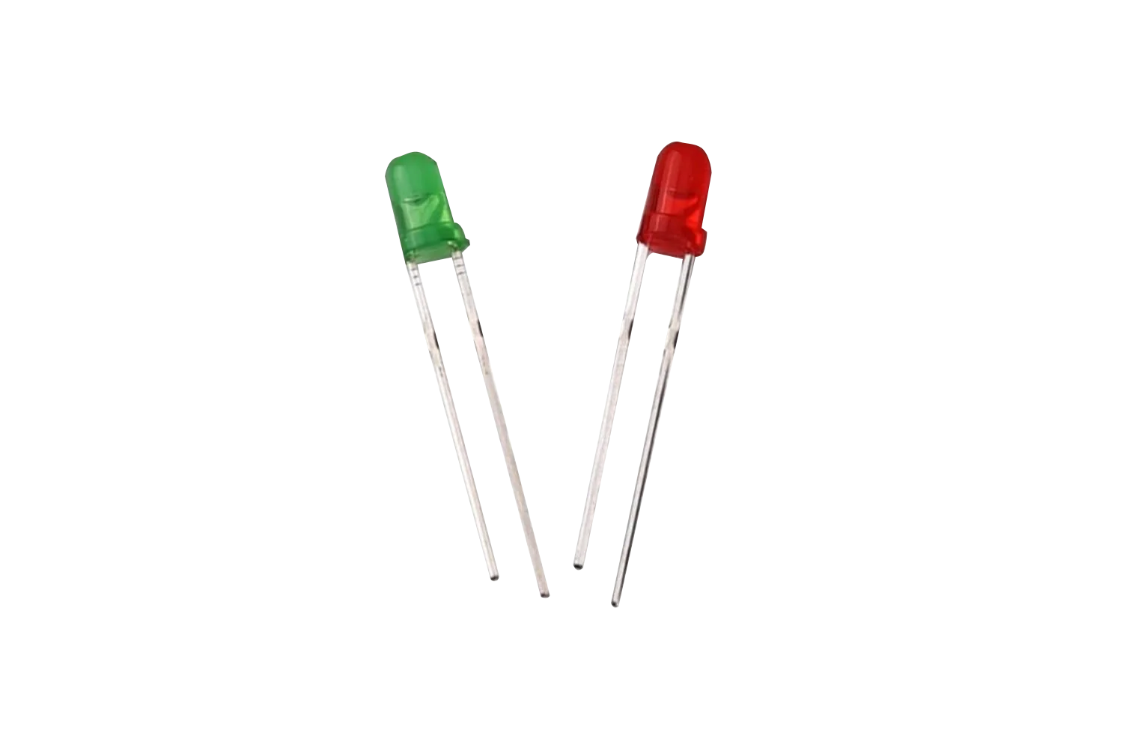
Потенциометър
контролира контрастта на диспея

Slide 10
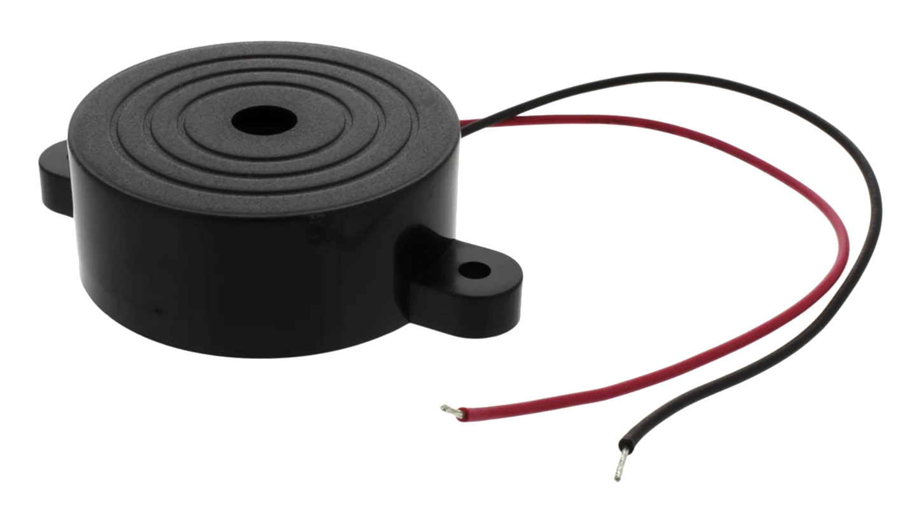
Светодиоди
светлинна сигнализация

Slide 11
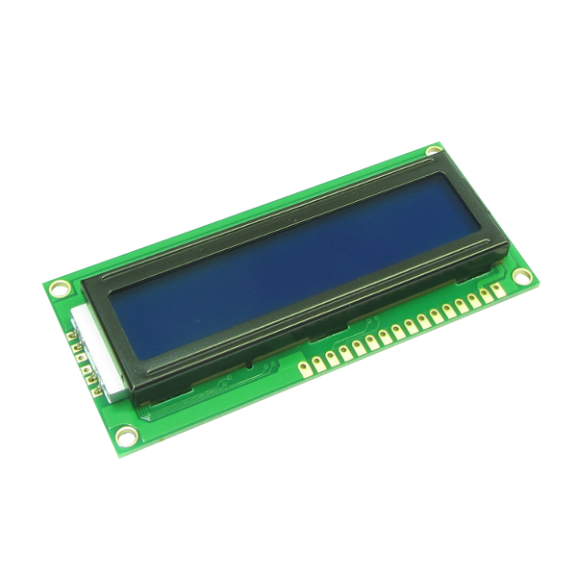
Зумер
звукова сигнализация

Slide 12
LCD екран

Slide 13
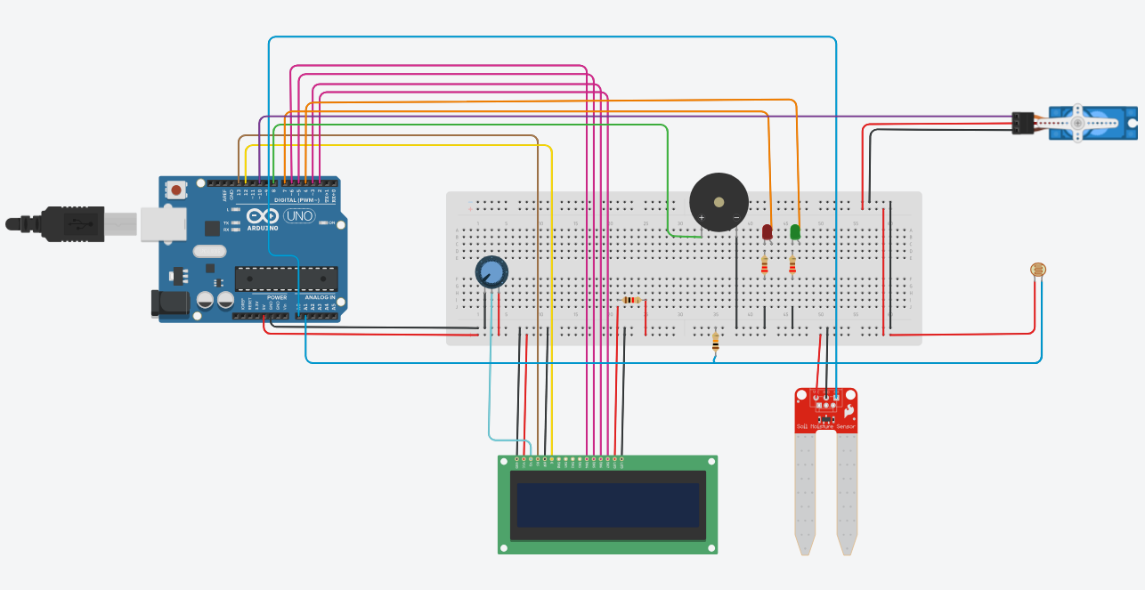
Визуална схема

Slide 14
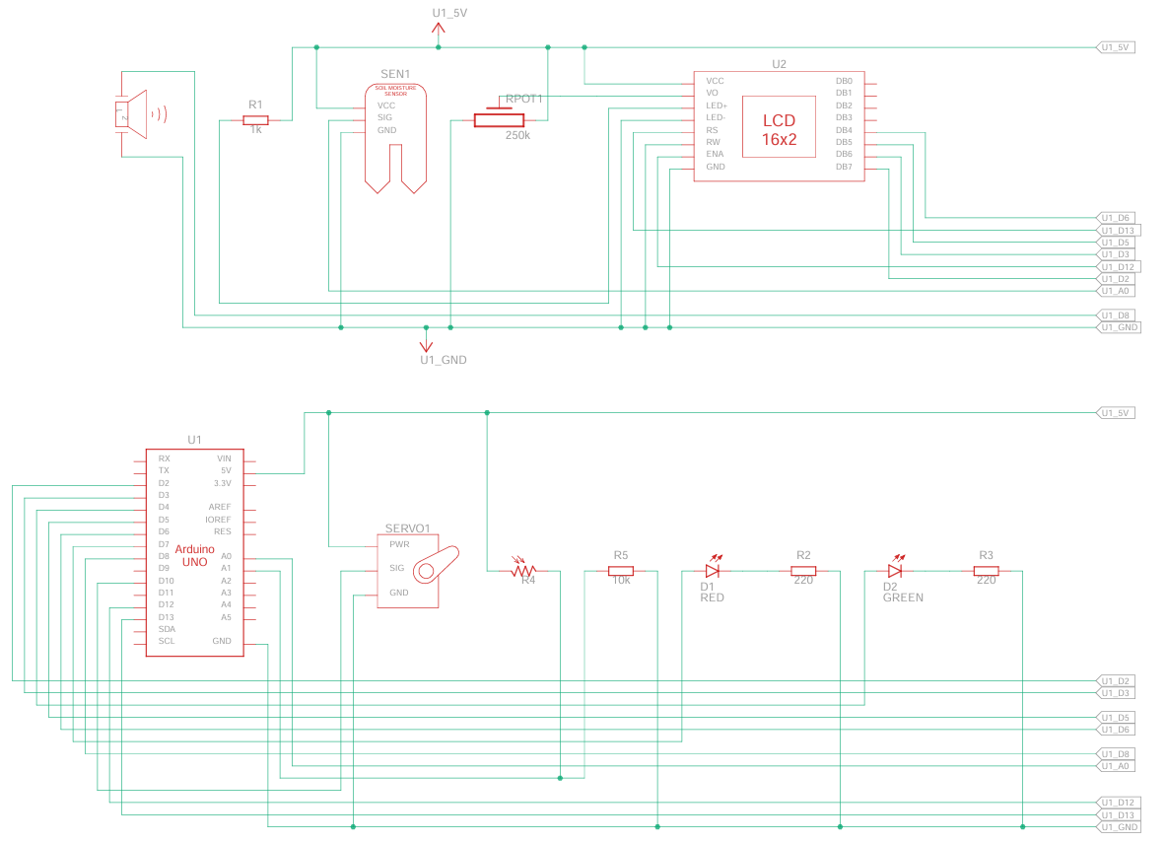
Електрическа схема

Slide 15
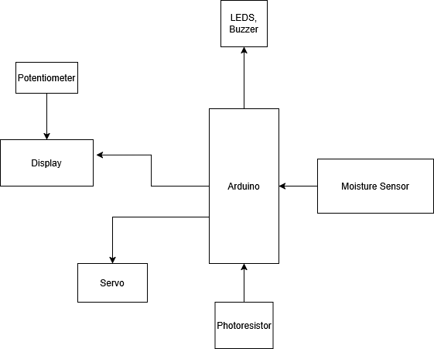
Блок схема на компоненти

